Slide 1
10주 교육
ToBig’s 9기 안상준
Nature Language Process Basic

Slide 2
Unit 01 ㅣ NLP Oveview
Unit 02 ㅣ Process
Contents
Unit 03 ㅣ Tokenizing
Unit 04 ㅣ Embedding
Unit 05 ㅣ Similarity

Slide 3
Unit 01 ㅣ NLP Overview

Slide 4
Unit 01 ㅣ NLP Overview
To Movies : TF-IDF, Word2Vec, Counting
Big Voice : MFCC Vector, Cosine Window, Fourier Transform, Mel Filter, log scale
E2A : TextRank, LexRank, SeqToSeq, Tokenize
Replace : LDA, LexRank, Wod2Vec, TF-IDF

Slide 5
무슨 말이지?
Unit 01 ㅣ NLP Overview
To Movies : TF-IDF, Word2Vec, Counting
Big Voice : MFCC Vector, Cosine Window, Fourier Transform, Mel Filter, log scale
E2A : TextRank, LexRank, SeqToSeq, Tokenize
Replace : LDA, LexRank, Wod2Vec, TF-IDF

Slide 6
Unit 01 ㅣ NLP Overview

Slide 7
Unit 01 ㅣ NLP Overview
Youtubing : Tokenizing, Embedding, Similarity
TextRick : Tokenizing, Word2Vec, LDA, LSA, TF-IDF
Alpha Aesop : GAN, Seq, Token, FastText, Bi-Gram
합격하소서 : Pos Tag, Word2Vevc, CBOW, LSTM

Slide 8
무슨 말이지?
Unit 01 ㅣ NLP Overview
Youtubing : Tokenizing, Embedding, Similarity
TextRick : Tokenizing, Word2Vec, LDA, LSA, TF-IDF
Alpha Aesop : GAN, Seq, Token, FastText, Bi-Gram
합격하소서 : Pos Tag, Word2Vevc, CBOW, LSTM

Slide 9
같이 배워봅시다!
NLP의 기초를 !
Unit 01 ㅣ NLP Overview

Slide 10
Unit 01 ㅣ NLP Oveview
Unit 02 ㅣ Process
Contents
Unit 03 ㅣ Tokenizing & TDM
Unit 04 ㅣ Embedding
Unit 05 ㅣ Similarity

Slide 11
Unit 02 ㅣ Process
NLP는 대체적으로 어떠한 과정을 거칠까요?

Slide 12
Unit 02 ㅣ Process
Crawling
Tokenizing
Embedding
Similarity
Network

Slide 13
Unit 02 ㅣ Process
Crawling

Slide 14
Unit 02 ㅣ Process
Tokenizing
투빅스는 과제지옥입니다.
‘투빅스’, ‘는’, ‘과제’, ‘지옥‘, ‘입니’, ‘다.’

Slide 15
Unit 02 ㅣ Process
Embedding
‘투빅스’, ‘는’, ‘과제’, ‘지옥‘, ‘입니’, ‘다.’
‘투빅스’ : 0.1234, ‘는’ : 0.5678, ‘과제’ : 0.9012, ‘지옥‘ : 0.3456, ‘입니’ : 0.7890, ‘다.’ : 0.1234

Slide 16
Unit 02 ㅣ Process
Similarity
‘투빅스’ : 0.1234, ‘는’ : 0.5678, ‘과제’ : 0.9012, ‘지옥‘ : 0.3456, ‘입니’ : 0.7890, ‘다.’ : 0.1237
‘투빅스’ : 0.1234, ‘다.’ : 0.1237
이 두 단어는 유사하다고 판단할 수 있다.

Slide 17
Unit 02 ㅣ Process
Network

Slide 18
Unit 01 ㅣ NLP Oveview
Unit 02 ㅣ Process
Contents
Unit 03 ㅣ Tokenizing
Unit 04 ㅣ Embedding
Unit 05 ㅣ Similarity

Slide 19
Unit 03 ㅣ Tokenizing
Tokenizing
투빅스는 과제지옥입니다.
‘투빅스’, ‘는’, ‘과제’, ‘지옥‘, ‘입니’, ‘다.’

Slide 20
특정 기준에 의해서
Sentence -> Token
Unit 03 ㅣ Tokenizing
Tokenizing
투빅스는 과제지옥입니다.
‘투빅스’, ‘는’, ‘과제’, ‘지옥‘, ‘입니’, ‘다.’

Slide 21
Unit 03 ㅣ Tokenizing
English
Korean
KKMA
NLTK
Twitter
Komoran
Hannanum
Mecab

Slide 22
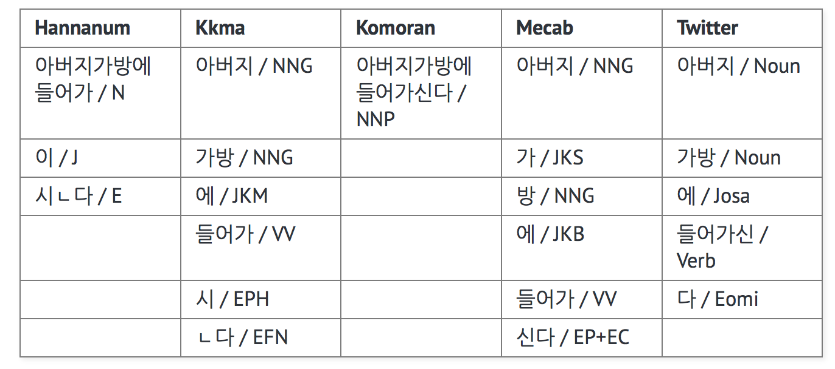
Unit 03 ㅣ Tokenizing
아버지가방에들어가신다.

Slide 23
Unit 03 ㅣ Tokenizing
KKMA
Morphs
Twitter
Komoran
Nouns
Pos Tagging

Slide 24
Unit 03 ㅣ Tokenizing
어항 속에 갇힌 고기들보다 어쩌면 내가 좀 더 멍청할지 몰라

Slide 25
Unit 03 ㅣ Tokenizing
Morphs
KKMA
Twitter
Komoran
'어항’, ’속’, ‘에’, ‘갇히’, ‘ㄴ’,
‘고기’, ‘들’, ‘보다’,
‘어쩌’, ‘면’, ‘내가’, ‘좀’, ‘더’,
‘멍청’, ‘하’, ‘ㄹ자’, ‘몰’, ‘ㄹ라’
’어항’, ‘속’, ‘에’, ‘갇힌’,
‘고기’, ‘들’, ‘보다’,
‘어쩌면’, ‘내’, ‘가’, ‘좀’, ‘더’,
‘멍청할’, ‘지’, ‘몰라’
‘어항’, ‘속’, ‘에’, ‘갇히’, ‘ㄴ’,
‘고기’, ‘들’, ‘보다’,
‘어쩌면’, ‘내’, ‘가’, ‘좀’, ‘더’,
‘멍청’, ‘하’, ‘ㄹ지’, ‘모르’, ‘아

Slide 26
Unit 03 ㅣ Tokenizing
Nouns
KKMA
Twitter
Komoran
‘어항’, ‘속’,
‘고기’,
‘내가’
‘어항’, ‘속’,
‘고기’,
‘어쩌면’, ‘내’, ‘좀’, ‘더’
‘어항’, ‘속’,
‘고기’

Slide 27
Unit 03 ㅣ Tokenizing
Pos Tagging
KKMA
Twitter
Komoran
('어항', 'NNG'),
('속', 'NNG'),
('에', 'JKM'),
('갇히', 'VV'),
('ㄴ', 'ETD'),
('고기', 'NNG'),
('들', 'XSN'),
('보다', 'JKM'),
('어쩌', 'VV'),
('면', 'ECE'),
('내가', 'NNG'),
('좀', 'MAG'),
('더', 'MAG'),
('멍청', 'XR'),
('하', 'XSA'),
('ㄹ지', 'ECD'),
('몰', 'VV'),
('ㄹ라', 'ECD')
('어항', 'Noun'),
('속', 'Noun'),
('에', 'Josa'),
('갇힌', 'Verb'),
('고기', 'Noun'),
('들', 'Suffix'),
('보다', 'Josa'),
('어쩌면', 'Noun'),
('내', 'Noun'),
('가', 'Josa'),
('좀', 'Noun'),
('더', 'Noun'),
('멍청할', 'Adjective'),
('지', 'Eomi'),
('몰라', 'Verb')
('어항', 'NNG'),
('속', 'NNG'),
('에', 'JKB'),
('갇히', 'VV'),
('ㄴ', 'ETM'),
('고기', 'NNG'),
('들', 'XSN'),
('보다', 'JKB'),
('어쩌면', 'MAG'),
('내', 'NP'),
('가', 'JKS'),
('좀', 'MAG'),
('더', 'MAG'),
('멍청', 'XR'),
('하', 'XSA'),
('ㄹ지', 'EC'),
('모르', 'VV'),
('아', 'EC')

Slide 28
Unit 01 ㅣ NLP Oveview
Unit 02 ㅣ Process
Contents
Unit 03 ㅣ Tokenizing
Unit 04 ㅣ Embedding
Unit 05 ㅣ Similarity

Slide 29
Unit 04 ㅣ Embedding
왜 Tokenizing을 하셨어요?

Slide 30
Unit 04 ㅣ Embedding
각 Token마다 Vector 값을 부여하기 위해서 입니다!

Slide 31
Unit 04 ㅣ Embedding
왜 Vector 값을 부여할까요?

Slide 32
Unit 04 ㅣ Embedding
기계가 언어의 특성을 이해하기 위해서 입니다!

Slide 33
Unit 04 ㅣ Embedding
여기서 언어의 특성이란, 단어의 의미 혹은, 문맥에 대한 해석

Slide 34
Embedding 이란?
Token -> Vector 의 과정
Unit 04 ㅣ Embedding

Slide 35
Unit 04 ㅣ Embedding
One-Hot Encoding 을 이용하는 건 어때요?

Slide 36
Unit 04 ㅣ Embedding
네. One-Hot Encoding 이용하셔도 됩니다.

Slide 37
Unit 04 ㅣ Embedding
개발환경이 정말 좋다면 말이죠.

Slide 38
Unit 04 ㅣ Embedding
어항 속에 갇힌 고기들보다 어쩌면 내가 좀 더 멍청할지 몰라

Slide 39
Unit 04 ㅣ Embedding
‘어항’, ‘속’, ‘에’
‘갇힌’, ‘고기’, ‘들’, ‘보다’,
‘어쩌면’, ‘내’, ‘가’, ‘좀’, ‘더’,
‘멍청’, ‘할’, ‘지’, ‘몰라’

Slide 40
Unit 04 ㅣ Embedding
‘어항’ : [1, 0, 0, 0, 0, 0, 0, 0, 0, 0, 0, 0, 0, 0, 0, 0]
‘속’ : [0, 1, 0, 0, 0, 0, 0, 0, 0, 0, 0, 0, 0, 0, 0, 0]
‘에’ : [0, 0, 1, 0, 0, 0, 0, 0, 0, 0, 0, 0, 0, 0, 0, 0]
‘갇힌’ : [0, 0, 0, 1, 0, 0, 0, 0, 0, 0, 0, 0, 0, 0, 0, 0]
‘고기’ : [0, 0, 0, 0, 1, 0, 0, 0, 0, 0, 0, 0, 0, 0, 0, 0]
‘들’ : [0, 0, 0, 0, 0, 1, 0, 0, 0, 0, 0, 0, 0, 0, 0, 0]
‘보다’ : [0, 0, 0, 0, 0, 0, 1, 0, 0, 0, 0, 0, 0, 0, 0, 0]
‘어쩌면’ : [0, 0, 0, 0, 0, 0, 0, 1, 0, 0, 0, 0, 0, 0, 0, 0]
‘내’ : [0, 0, 0, 0, 0, 0, 0, 0, 1, 0, 0, 0, 0, 0, 0, 0]
‘가’ : [0, 0, 0, 0, 0, 0, 0, 0, 0, 1, 0, 0, 0, 0, 0, 0]
‘좀’ : [0, 0, 0, 0, 0, 0, 0, 0, 0, 0, 1, 0, 0, 0, 0, 0]
‘더’ : [0, 0, 0, 0, 0, 0, 0, 0, 0, 0, 0, 1, 0, 0, 0, 0 ]
‘멍청’ : [0, 0, 0, 0, 0, 0, 0, 0, 0, 0, 0, 0, 1, 0, 0, 0]
‘할’ : [0, 0, 10 0, 0, 0, 0, 0, 0, 0, 0, 0, 0, 1, 0, 0]
‘지’ : [0, 0, 0, 0, 0, 0, 0, 0, 0, 0, 0, 0, 0, 0, 1, 0]
‘몰라’ : [0, 0, 0, 0, 0, 0, 0, 0, 0, 0, 0, 0, 0, 0, 0, 1]
‘어항 속에 갇힌 고기들보다
어쩌면 내가 좀 더 멍청할지 몰라’
한 문장을 표현하기 위해
16개의 Feature 필요하다.

Slide 41
Unit 04 ㅣ Embedding
어항 속에 갇힌 고기들보다 어쩌면 내가 좀 더 멍청할지 몰라 너가 먹이처럼 던진 문자 몇 통과 너의 부재중 전화는 날 헷갈리게 하지 너의 미모와 옷 입는 스타일로 미루어 보았을 때 너의 어장의 크기는 수족관의 scale 단지 너 하나 때문에 경쟁은 무척 험하고도 아득해 I wanna be your boy friend not one of your 생선 허나 너에겐 늘 누군가가 옆에 있어 이럴 때일수록 내 이미지를 위해선 그저 쏘 쿨한 척 하는 게 최선임을 알기에 I said have a good time 그날 밤 업데이트 된 너의 페북의 담벼락엔 여전히 물고기들이 하악 하악 당연히 나도 그 중 하나 하루 종일 너란 바닷속을 항해하는 나는 아쿠아맨 헤엄 헤엄 헤엄 I'm rolling in the deep inside of you 너의 어장은 너무 캄캄해 헤엄 헤엄 헤엄 손에 꼽을 정도로 아주 가끔씩 엉뚱한 시간에 넌 내가 어딘지 묻지 '어디긴 니 마음이지'라는 본심을 속이며 차분하게 말했지 '지금 집＇ 심상치 않은 징조, 심장은 보다 신속 혹시 모를 급만남이 꿈처럼 이루어 질 수도 있을 것 같은 느낌이 들어 지금 너의 위치가 어디든 let's bring it on girl 통장 잔고는 가까스로 위기모면 입을 옷도 이미 정했어 목걸이는 chrome hearts but you said, 그런 거 아니고 please don't call me no more oh no~~ 내 가슴은 회처럼 조각이 났지 u don't give a shit about my broken heart 넌 딱 잘라 말했지 손톱깎이 같이 I don't give a shit about your stupid heart bitch you gotta get yo mind right 너의 얼굴과 몸이 영원할까 bitch you gotta get yo mind right 너의 얼굴과 몸이 영원할까 nah~~

Slide 42
One Hot Encoding : N 개의 Feature 생성
(N : 중복되지 않는 Token의 수)
N이 너무 커지기 때문에,
계산하기에 많은 시간이 소모됩니다.
Unit 04 ㅣ Embedding
어항 속에 갇힌 고기들보다 어쩌면 내가 좀 더 멍청할지 몰라 너가 먹이처럼 던진 문자 몇 통과 너의 부재중 전화는 날 헷갈리게 하지 너의 미모와 옷 입는 스타일로 미루어 보았을 때 너의 어장의 크기는 수족관의 scale 단지 너 하나 때문에 경쟁은 무척 험하고도 아득해 I wanna be your boy friend not one of your 생선 허나 너에겐 늘 누군가가 옆에 있어 이럴 때일수록 내 이미지를 위해선 그저 쏘 쿨한 척 하는 게 최선임을 알기에 I said have a good time 그날 밤 업데이트 된 너의 페북의 담벼락엔 여전히 물고기들이 하악 하악 당연히 나도 그 중 하나 하루 종일 너란 바닷속을 항해하는 나는 아쿠아맨 헤엄 헤엄 헤엄 I'm rolling in the deep inside of you 너의 어장은 너무 캄캄해 헤엄 헤엄 헤엄 손에 꼽을 정도로 아주 가끔씩 엉뚱한 시간에 넌 내가 어딘지 묻지 '어디긴 니 마음이지'라는 본심을 속이며 차분하게 말했지 '지금 집＇ 심상치 않은 징조, 심장은 보다 신속 혹시 모를 급만남이 꿈처럼 이루어 질 수도 있을 것 같은 느낌이 들어 지금 너의 위치가 어디든 let's bring it on girl 통장 잔고는 가까스로 위기모면 입을 옷도 이미 정했어 목걸이는 chrome hearts but you said, 그런 거 아니고 please don't call me no more oh no~~ 내 가슴은 회처럼 조각이 났지 u don't give a shit about my broken heart 넌 딱 잘라 말했지 손톱깎이 같이 I don't give a shit about your stupid heart bitch you gotta get yo mind right 너의 얼굴과 몸이 영원할까 bitch you gotta get yo mind right 너의 얼굴과 몸이 영원할까 nah~~

Slide 43
Unit 04 ㅣ Embedding
‘어항’ : [1, 0, 0, 0, 0, 0, 0, 0, 0, 0, 0, 0, 0, 0, 0, 0]
‘속’ : [0, 1, 0, 0, 0, 0, 0, 0, 0, 0, 0, 0, 0, 0, 0, 0]
‘에’ : [0, 0, 1, 0, 0, 0, 0, 0, 0, 0, 0, 0, 0, 0, 0, 0]
‘갇힌’ : [0, 0, 0, 1, 0, 0, 0, 0, 0, 0, 0, 0, 0, 0, 0, 0]
‘고기’ : [0, 0, 0, 0, 1, 0, 0, 0, 0, 0, 0, 0, 0, 0, 0, 0]
‘들’ : [0, 0, 0, 0, 0, 1, 0, 0, 0, 0, 0, 0, 0, 0, 0, 0]
‘보다’ : [0, 0, 0, 0, 0, 0, 1, 0, 0, 0, 0, 0, 0, 0, 0, 0]
‘어쩌면’ : [0, 0, 0, 0, 0, 0, 0, 1, 0, 0, 0, 0, 0, 0, 0, 0]
‘내’ : [0, 0, 0, 0, 0, 0, 0, 0, 1, 0, 0, 0, 0, 0, 0, 0]
‘가’ : [0, 0, 0, 0, 0, 0, 0, 0, 0, 1, 0, 0, 0, 0, 0, 0]
‘좀’ : [0, 0, 0, 0, 0, 0, 0, 0, 0, 0, 1, 0, 0, 0, 0, 0]
‘더’ : [0, 0, 0, 0, 0, 0, 0, 0, 0, 0, 0, 1, 0, 0, 0, 0 ]
‘멍청’ : [0, 0, 0, 0, 0, 0, 0, 0, 0, 0, 0, 0, 1, 0, 0, 0]
‘할’ : [0, 0, 1, 0, 0, 0, 0, 0, 0, 0, 0, 0, 0, 1, 0, 0]
‘지’ : [0, 0, 0, 0, 0, 0, 0, 0, 0, 0, 0, 0, 0, 0, 1, 0]
‘몰라’ : [0, 0, 0, 0, 0, 0, 0, 0, 0, 0, 0, 0, 0, 0, 0, 1]
Sparse Vector
Inner Product = 0
(Independent)
불필요한 계산이 많습니다.
유의어, 반의어 요소를
고려하지 못합니다.

Slide 44
Unit 04 ㅣ Embedding
그렇다면 효율적인 Embedding Method는
어떤 종류가 있을까요?

Slide 45
Unit 04 ㅣ Embedding
Word2Vec
FastText
Glove

Slide 46
Unit 04 ㅣ Embedding
Word2Vec은 말 그대로 Word to Vector 입니다.

Slide 47
어떠한 방법으로 Vector를 부여할까요?
Unit 04 ㅣ Embedding
Word2Vec은 말 그대로 Word to Vector 입니다.

Slide 48
Unit 04 ㅣ Embedding
Word & Neighbor (CBOW, Skip Gram)
Network

Slide 49
Unit 04 ㅣ Embedding
어항 속에 갇힌 고기들보다 어쩌면 내가 좀 더 멍청할지 몰라
어항 속에 갇힌 __들보다 어쩌면 내가 좀 더 멍청할지 몰라

Slide 50
Unit 04 ㅣ Embedding
CBOW : 주변에 있는 단어들을 가지고 중심에 있는 단어를 맞추는 방식
어항 속에 갇힌 __들보다 어쩌면 내가 좀 더 __할지 몰라

Slide 51
Unit 04 ㅣ Embedding
Skip - Gram : 중심에 있는 단어로 주변의 단어를 맞추는 방식
__ __ __ 고기___ ___ __ _ _ 멍청__ __

Slide 52
Unit 04 ㅣ Embedding
Window Size : 주변의 단어를 탐색하는 크기
Window Size : 3
어항 속에 갇힌 고기들보다 어쩌면 내가 좀 더 멍청할지 몰라

Slide 53
Unit 04 ㅣ Embedding
Word | Neighbor (Window Size = 2)
어항 | 속
속 | 어항
속 | 에
에 | 속
에 | 갇힌
고기 | 갇힌
고기 | 들
들 | …
‘어항’, ‘속’, ‘에’
‘갇힌’, ‘고기’, ‘들’, ‘보다’,
‘어쩌면’, ‘내’, ‘가’, ‘좀’, ‘더’,
‘멍청’, ‘할’, ‘지’, ‘몰라’

Slide 54
Unit 04 ㅣ Embedding
Input
Target
Word | Neighbor (Window Size = 2)
어항 | 속
속 | 어항
속 | 에
에 | 속
에 | 갇힌
고기 | 갇힌
고기 | 들
들 | …
‘어항’, ‘속’, ‘에’
‘갇힌’, ‘고기’, ‘들’, ‘보다’,
‘어쩌면’, ‘내’, ‘가’, ‘좀’, ‘더’,
‘멍청’, ‘할’, ‘지’, ‘몰라’

Slide 55
Unit 04 ㅣ Embedding
W1
W2
W3

Slide 56
Unit 04 ㅣ Embedding
1
0.2
0
W1
0
0.7
1
One-Hot Encoding
0
W2
0.05
0
0
0.01
0
W3
0
0.04
0
Softmax
Target

Slide 57
Unit 04 ㅣ Embedding
1
0.2
0
W1
0
0.7
1
One-Hot Encoding
0
W2
0.05
0
Cost
(Cross Entropy)
0
0.01
0
W3
0
0.04
0
Softmax
Target

Slide 58
Unit 04 ㅣ Embedding
1
0.2
0
W1
0
0.7
1
One-Hot Encoding
0
W2
0.05
0
Cost
(Cross Entropy)
0
0.01
0
W3
0
0.04
0
Update
Softmax
Target

Slide 59
Unit 04 ㅣ Embedding
W1
W2
Word2Vec
W3

Slide 60
Unit 04 ㅣ Embedding
FastText
단어가 아닌 n-gram을 최소단위로 !
“<ap”, “app”, “appl”, “apple”, “apple>”, “ppl”, “pple”, “pple>”, “ple”, “ple>”, “le>”
“apple”
min = 3, max = 6
(0,1,0,0, ·····0)
(1,0,0,0, ·····0),
(0,1,0,0, ·····0),
(0,0,1,0, ·····0),
(0,0,0,1, ·····0), ······

Slide 61
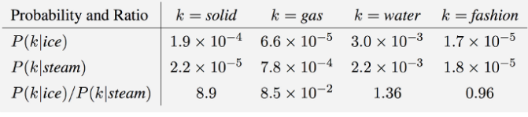
Unit 04 ㅣ Embedding
Glove
두 단어가 한 말뭉치(한 문장)에
동시 등장할 확률 !
[This is as solid as ice.]
[Ice is solid.]
[I have some ice in my fridge.]
[Steam is usually hot]
ㆍㆍㆍㆍ
특정 단어 k가 주어졌을 때 ice와 steam의 내적값이 이 값과 같아지도록 학습 !

Slide 62
Unit 01 ㅣ NLP Oveview
Unit 02 ㅣ Process
Contents
Unit 03 ㅣ Tokenizing & TDM
Unit 04 ㅣ Embedding
Unit 05 ㅣ Similarity

Slide 63
Unit 05 ㅣ Similarity
Distance
Cosine Similarity

Slide 64
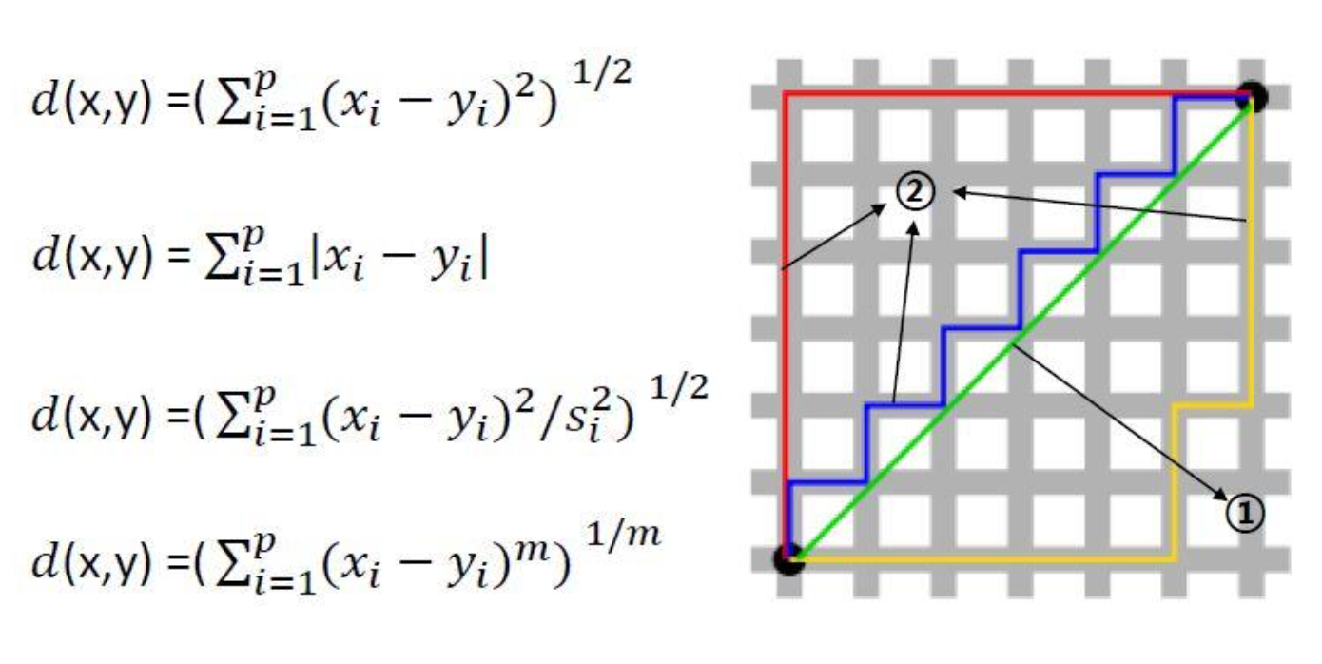
Unit 05 ㅣ Similarity
Distance

Slide 65
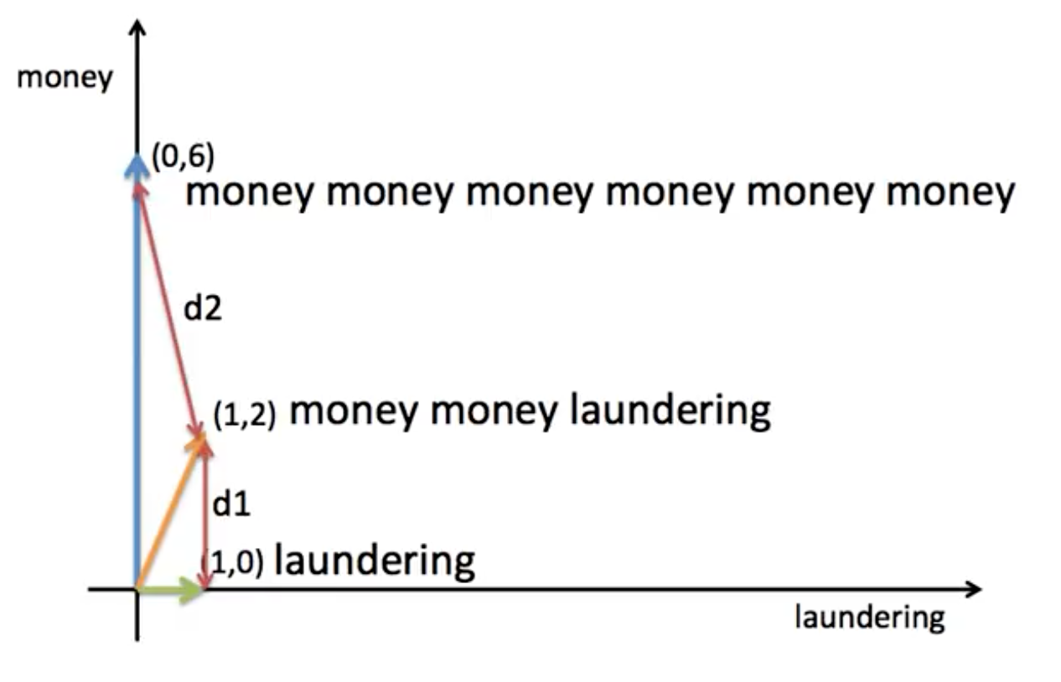
Unit 05 ㅣ Similarity
Cosine Similarity
Money Money Money Money Money가
더 유사하지 않을까?

Slide 66
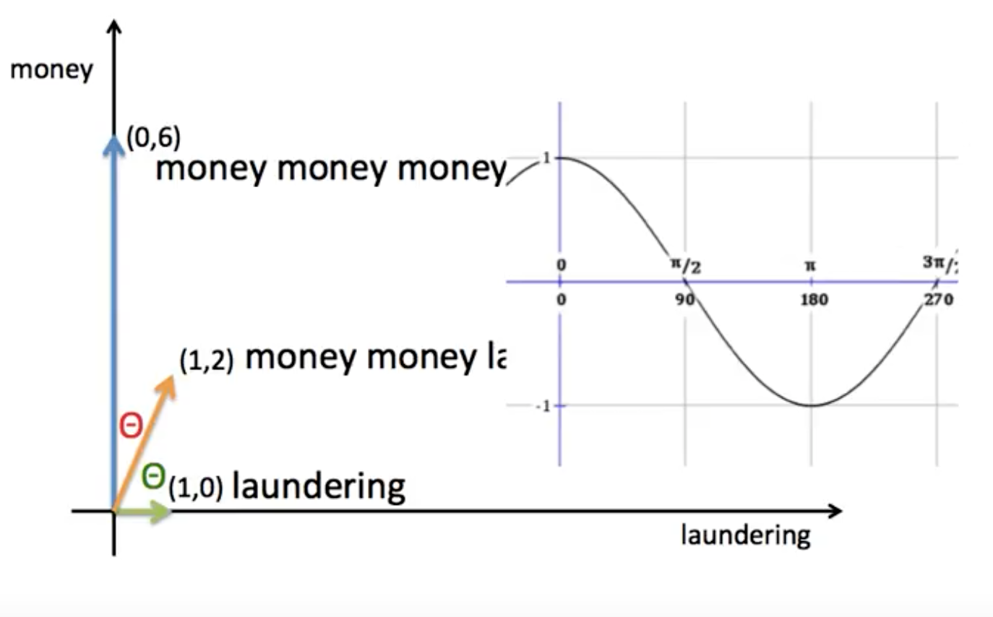
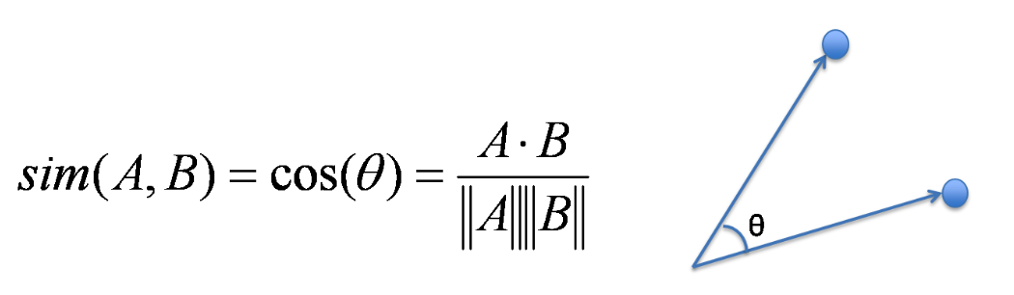
Unit 05 ㅣ Similarity
Cosine Similarity
벡터의 크기를 무시하고 방향성만 고려하여 계산
두 벡터가 이루고 있는 각도를 활용하여,
작을수록 유사하다고 판단

Slide 67
Unit 01 ㅣ NLP Overview
Youtubing : Tokenizing, Embedding, Similarity
TextRick : Tokenizing, Word2Vec, LDA, LSA, TF-IDF
Alpha Aesop : GAN, Seq, Token, FastText, Bi-Gram
합격하소서 : Pos Tag, Word2Vevc, CBOW, LSTM

Slide 68
Q & A
들어주셔서 감사합니다.

